Slide 1
СТРУКТУРНЫЕ СХЕМЫ АВТОМАТИЗИРОВАННЫХ СИСТЕМ УПРАВЛЕНИЯ

Slide 2
Графическое изображение структуры управления называется структурной схемой.
На структурной схеме отображаются в общем виде основные решения проекта по функциональной, организационной и технической структурам автоматизированной системой управления технологическим процессом с соблюдением иерархии системы.
Хотя исходные данные для выбора структуры управления и ее иерархии с той или иной степенью детализации оговариваются заказчиком при выдаче задания на проектирование, полная структура управления должна разрабатываться проектной организацией.

Slide 3
Структурные схемы АСУ ТП
В соответствии с требованиями РТМ 25.240-76 на ней показывают:
- технологические подразделения (отделения, участки, цеха, производства);
- пункты контроля и управления (местные щиты, операторские и диспетчерские пункты, блочные щиты и т.д.);
- технологический (эксплуатационный) персонал и дополнительные специальные службы, обеспечивающие оперативное управление и функционирование объекта;
- основные функции и технические средства, обеспечивающие их реализацию
в каждом пункте контроля и управления;
- взаимосвязь между подразделениями ТОУ, пунктов контроля и управления и персонала и с вышестоящей АСУ

Slide 4
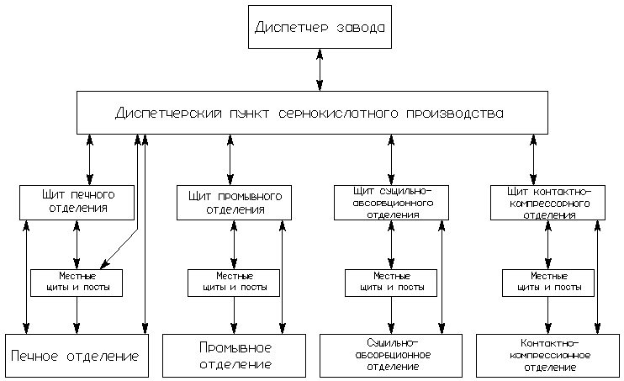
Способы построения структурных схем АСУ ТП

Slide 5
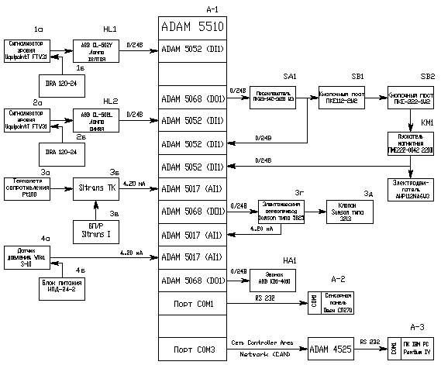
Структурная схема комплекса технических средств

Slide 6
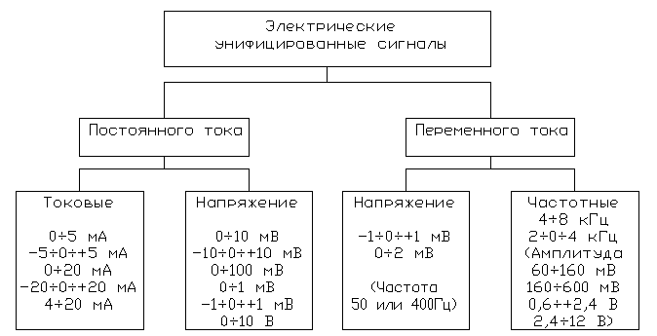
Структурные схемы локальных САР
Унифицированным сигналом связи называется такой сигнал, у которого вид носителя информации, информационный параметр и диапазон его изменения не зависит от вида измеряемой величины и метода измерения и является одинаковым для различных измерительных преобразователей и диапазонов измерения их входных величин.

Slide 7
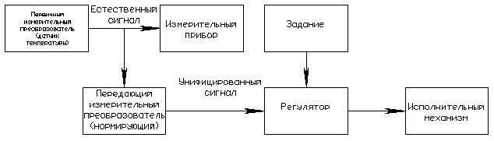
Структурная схема измерения температуры с передачей естественного сигнала

